Slide 1
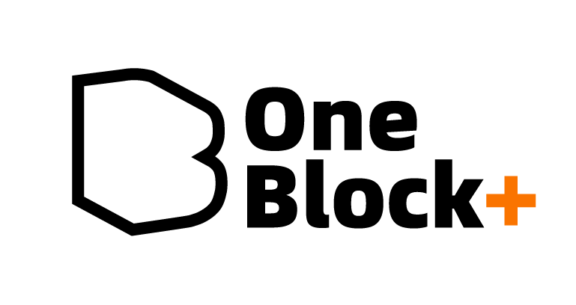
Substrate入门课第八期 Office Hour

Slide 2
作业点评
截取部分同学的观后感
bitcoin对于安全性的设计、对于数据量的简化的设计等方面有点超出我的原有的认知，虽然它只是将前人的研究成果组合在一起并不算是一个“新的发明”，但是确实是一个伟大的设计。bitcoin作为一个支付手段，在便捷性上它确实比不上现在我们所使用的一些第三方支付，效率上也经常被人诟病，但是它能稳定运行这么多年并且几乎没有出现过任何的因为技术缺陷而产生的资金安全事故就是得益于它在设计之初将这些分散的技术完美的结合在一起。
系统健壮性可能也并非无懈可击。如政府禁止挖矿等措施，必然导致全网的算力下降，从而影响系统的安全性和健壮性。 资源浪费严重。工作量证明机制决定了，所有参与计算的方，仅有一位幸运儿。一方面，全网算力越高，系统某种程序越安全，但同时资源浪费越严重。有没有更好的机制呢?
本书讲述了如何构造一个去中心化分布式交易系统，初读很抽象，核心思想是 每一个矿工利用p2p网络组成一个去中心化网络利用算力计算随机数，并打包验算网上发布的多起交易构成一个梅克尔根哈希值加上时间戳和上一个区块的散列数组成一个新的区块，矿工算出随机数发布并广播这个合法区块，其他节点验证完毕就能得到区块奖励和交易费

Slide 3
常见问题
一、编译环境问题。
大家在开发时，估计会经常出现因环境问题导致编译异常的错误，为了减少才不必要的踩坑，这里我建议大家使用类Unix系统做Substrate开发，比如Ubuntu，MacOS。如果本机上不是使用建议的操作系统，那可以装个虚拟机。
二、Rust语言问题。
Subsrtate是用Rust来进行开发的，但是入门课程不会使用到高深的Rust语法。如果有的同学没有开发基础的话，则需要更多时间来完成作业。
三、Substrate版本问题。
Substrate不同版本对应依赖包的版本也是不一样的，如果依赖包的版本不一致，则可能会出现编译不通过的问题。

Slide 4
资料补充
[比特币和区块链啥原理？矿机挖矿咋回事？李永乐老师讲比特币(1)]
(https://www.bilibili.com/video/av45247943/)
[比特币交易如何防伪？私钥公钥地址啥意思？李永乐老师讲比特币(2)]
(https://www.bilibili.com/video/av45597148/)
[比特币白皮书：一种点对点的电子现金系统|官网]
(https://bitcoin.org/files/bitcoin-paper/bitcoin_zh_cn.pdf)
[精通比特币（第二版）]
(https://github.com/tianmingyun/MasterBitcoin2CN)

Slide 5

Incubate Developers | Build Communities | Create Impact | Shape the Ecosystem

